Slide 1
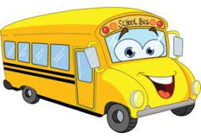
Saistošie noteikumi Nr. 27
Par braukšanas maksas atvieglojumiem un transporta izdevumu segšanas kārtību izglītojamajiem Dobeles novadā
(apstiprināti ar Dobeles novada domes
30.06.2022.lēmumu Nr.282/11)

Slide 2
Dobeles novada pašvaldība organizē izglītojamo pārvadājumus un sedz braukšanas izdevumus izglītojamajiem un pirmsskolas obligātās izglītības vecumu sasniegušajiem bērniem, kas mācās Dobeles novada pašvaldības izglītības iestādēs, nokļūšanai no izglītojamā dzīvesvietas līdz izglītības iestādei un atpakaļ mācību gada laikā.

Slide 3
Izglītojamo pārvadājumiem noteikta šāda secība to prioritārā kārtībā:
pašpārvadājuma autotransports – ar pašvaldības autotransportu veikts nekomerciāls pasažieru pārvadājums atbilstoši apstiprinātajiem maršrutiem (SN 4.1. apakšpunkts);
lietojot elektronisko viedkarti (turpmāk - e-talons) braukšanai SIA “Dobeles autobusu parks” reģionālās nozīmes pasažieru pārvadājumu sabiedriskā transporta maršrutu autobusos (SN 4.2. apakšpunkts);
citu reģionālās nozīmes pasažieru pārvadājumu sabiedriskā transporta biļešu kompensēšana (SN 4.3. apakšpunkts);
personiskā transportlīdzekļa degvielas izdevumu kompensēšana (SN 4.4. apakšpunkts).

Slide 4
Pirmsskolas obligātās izglītības vecumu sasniegušajiem bērniem nokļūšanai no dzīvesvietas izglītības iestādē un atpakaļ, sedzot braukšanas izdevumus 100 % apmērā, pašvaldība nodrošina pārvadājumus tikai šādā veidā un tikai maršrutos, kur kursē:
1. pašpārvadājuma autotransports – pašvaldības autotransports (SN 4.1. apakšpunkts) vai
2. SIA “Dobeles autobusu parks” autobusi (SN 4.2. apakšpunkts)
ar piebildi - ja attiecīgajā maršrutā nekursē reģionālās nozīmes sabiedriskais transports, kuru saskaņā ar MK noteikumu Nr.414 4. punktu - pirmsskolas vecuma bērniem ir tiesības izmantot bez maksas vai arī tā izmantošana nav iespējama.

Slide 5
Pašvaldība neveic izglītojamo pārvadājumus un nesedz braukšanas izdevumus:
Dobeles un Auces pilsētas teritorijā dzīvojošajiem izglītojamajiem, kuri iegūst izglītību attiecīgās pilsētas teritorijā esošajās izglītības iestādēs, izņemot gadījumus, ja izglītojamā dzīvesvietai tuvākā pieturvieta pilsētas robežās atrodas SN 4.1. un 4.2. apakšpunktā noteiktā pašvaldības vai sabiedriskā transporta maršrutā un autobusā ir brīvas vietas izglītojamo uzņemšanai;
izglītojamo pārvadājumiem brīvdienās, svētku dienās un izglītojamo brīvlaikā, izņemot, ja šajā laikā ar izglītības iestādes direktora rīkojumu izglītojamajam noteiktas nodarbības, konsultācijas, mācību priekšmetu olimpiādes, konkursi, skates, projekti un sporta sacensības.

Slide 6
Izglītojamo (ne – pirmsskolas izglītojamo) nokļūšanai no dzīvesvietas izglītības iestādē un atpakaļ pašvaldība nodrošina pārvadājumus SN 4.1. un 4.2. apakšpunktā noteiktajā autotransportā, sedzot braukšanas izdevumus 100 % apmērā.
Ja izglītojamā nokļūšanai no dzīvesvietas izglītības iestādē un atpakaļ attiecīgajā maršrutā un / vai atbilstošā laikā (t.i., ja laiks starp mācību stundu / nodarbību sākumu un autobusa pienākšanas laiku brauciena galapunktā pārsniedz vienu stundu no rītiem un laiks no mācību stundu / nodarbību beigām līdz autobusa atiešanas laikam pārsniedz divas ar pusi stundas) nekursē SN 4.1. un 4.2. apakšpunktā noteiktais autotransports, bet kursē SN 4.3. apakšpunktā noteiktais sabiedriskais transports, pašvaldība kompensē sabiedriskā transporta biļetes cenu 100 % apmērā.

Slide 7
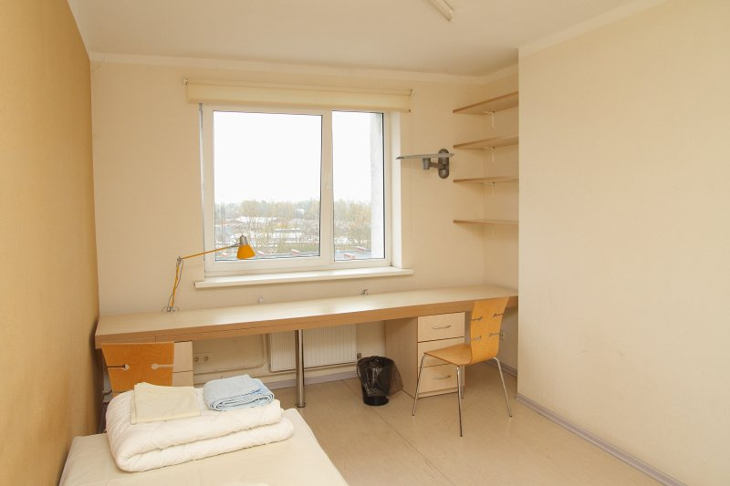
Ja izglītojamajam ir nodrošināta dzīvošana izglītības iestādes dienesta viesnīcā, braukšanas izdevumus vai kompensāciju sedz par divām brauciena reizēm nedēļā maršrutā no izglītojamā dzīvesvietas līdz izglītības iestādei un atpakaļ.

Slide 8
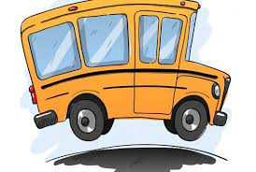
SN 4.4. apakšpunktā noteiktā personiskā transportlīdzekļa degvielas izdevumus pašvaldība kompensē Dobeles novadā deklarētiem izglītojamajiem šādos gadījumos:
izglītojamā nogādāšanai tuvākajā autotransporta pieturvietā, no kuras kursē SN 4.1., 4.2. vai 4.3. apakšpunktā noteiktais pašvaldības vai sabiedriskais transports nokļūšanai attiecīgajā izglītības iestādē un atpakaļ dzīvesvietā, ja attālums no izglītojamā dzīvesvietas līdz tuvākajai pieturvietai ir lielāks par 3 kilometriem;
izglītojamā nogādāšanai izglītības iestādē un atpakaļ dzīvesvietā, ja attiecīgajā maršrutā un / vai atbilstošā laikā (t.i., ja laiks starp mācību stundu / nodarbību sākumu un autobusa pienākšanas laiku brauciena galapunktā pārsniedz vienu stundu no rītiem un laiks no mācību stundu / nodarbību beigām līdz autobusa atiešanas laikam pārsniedz divas ar pusi stundas) nekursē SN 4.1., 4.2., un 4.3. apakšpunktā noteiktais pašvaldības vai sabiedriskais transports un izglītojamā dzīvesvieta atrodas vairāk nekā 3 kilometru attālumā no izglītības iestādes.

Slide 9
Personiskā transportlīdzekļa degvielas izdevumu kompensāciju aprēķina pēc šādas formulas – K = A x D x I, kur
K – transporta izdevumu kompensācijas apmērs;
A – attālums līdz tuvākajai sabiedriskā vai pašvaldības transporta pieturvietai vai izglītības iestādei turp un atpakaļ atbilstoši izglītības iestādē saskaņotam maršrutam;
D – apmeklēto mācību dienu skaits mēnesī,
I – kompensācijas apmērs.
Personiskā transportlīdzekļa degvielas izdevumu kompensācijas apmērs tiek noteikts 0,12 euro (nulle euro divpadsmit centi) par kilometru.

Slide 10
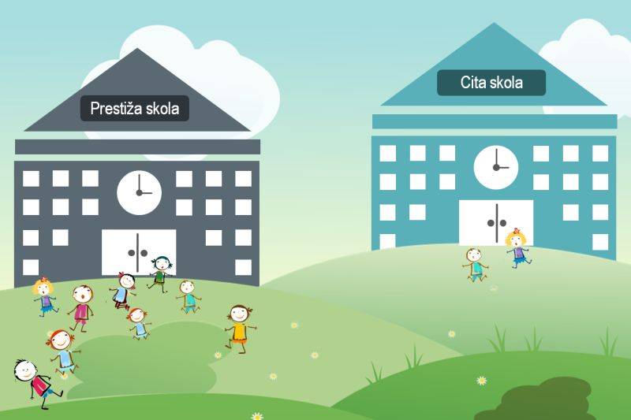
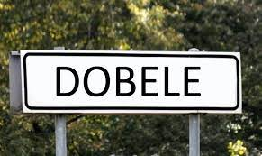
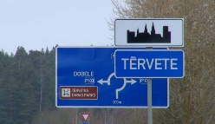
Ja izglītojamā vecāki vai likumiskie pārstāvji ar personisko transportlīdzekli vienlaikus veic vairāku izglītojamo pārvadājumu, personiskā transportlīdzekļa degvielas izdevumus aprēķina, nepārsniedzot SN 10. punktā noteikto apmēru (proti, formulu – K = A x D x I), neatkarīgi no pārvadājamo izglītojamo skaita, par vienu braucienu dienā no dzīvesvietas un atpakaļ, ja nepastāv objektīvs iemesls (t.i. bērni ir dažādu izglītības iestāžu izglītojamie, un šīs izglītības iestādes neatrodas vienā pagasta / pilsētas teritorijā).

Slide 11
Uzsākot mācību gadu vai mācību gada laikā uzsākot izglītības iegūšanu pašvaldības izglītības iestādē, izglītojamo un obligātās izglītības vecumu sasniegušo bērnu vecāki vai likumiskie pārstāvji, vai pilngadību sasniegušais izglītojamais izglītības iestādē iesniedz noteiktas formas iesniegumu par attiecīgā braukšanas maksas atvieglojuma un transporta izdevumu segšanas veida piemērošanu nokļūšanai no izglītojamā vai obligātās izglītības vecumu sasniegušā bērna dzīvesvietas līdz izglītības iestādei un / vai atpakaļ.
Iesniegumu formas izstrādā Dobeles novada Izglītības pārvalde un publicē tīmekļa vietnē www.dobele.lv sadaļā “Izglītība”.

Slide 12
Izglītības iestādes, uzsākot mācību gadu, līdz 15. septembrim iesniedz Dobeles novada Izglītības pārvaldei (turpmāk - Izglītības pārvalde) izglītojamo sarakstu, kuriem ir tiesības saņemt e-talonus. Sarakstam pievieno iesniegumus.
Sarakstā norāda:
izglītības iestādi,
izglītojamā vārdu un uzvārdu, dzimšanas datus,
kā arī sākuma un beigu transporta pieturvietu nosaukumu.
Izglītības pārvalde (Gatis Miezītis) pēc sarakstu saņemšanas organizē e-talonu izgatavošanu.
Līdz e-talona saņemšanai izglītojamo pārvadājumi tiek veikti, uzrādot skolēnu apliecību.

Slide 13
Ja e-talons nozaudēts, nozagts, nolaupīts vai citu iemeslu dēļ nav izglītojamā vai obligātās izglītības vecumu sasniegušā bērnā rīcībā, ticis bloķēts derīguma termiņa laikā, nav tehniskā vai lietošanas kārtībā izglītojamā vainas dēļ, jauna e-talona saņemšanai izglītojamā vai obligātās izglītības vecumu sasniegušā bērnā vecāki vai likumiskie pārstāvji, vai pilngadību sasniegušais izglītojamais maksā jauna e-talona saņemšanas maksu 3,45 euro apmērā, tai skaitā pievienotās vērtības nodokli, par jauna e-talona izgatavošanu.
Ja maksa par jauna e-talona izgatavošanu netiek samaksāta, jaunu e-talonu neizsniedz.
Maksa nav jāsedz gadījumos, ja mācību gada laikā izglītojamajam vai obligātās izglītības vecumu sasniegušajam bērnam, mainoties dzīvesvietai vai izglītības iestādei, mainās maršruts. E-talona izgatavošanas laikā izglītojamais izmanto skolēnu apliecību (pirmsskolniekiem – personu apliecinošu dokumentu vai pavadonim ir bērnu saraksts).

Slide 14
Citu reģionālās nozīmes pasažieru pārvadājumu sabiedriskā transporta biļešu kompensācijas saņemšanai izglītojamā vecāki vai likumiskie pārstāvji, vai pilngadību sasniegušais izglītojamais līdz katra mēneša 10. datumam izglītības iestādē iesniedz iesniegumu un iepriekšējā mēneša sabiedriskā transporta biļetes, kas pielīmētas uz lapas hronoloģiskā secībā, norādot maršrutu un transporta izmaksu kopējo summu par veiktajiem braucieniem iepriekšējā mēnesī.
Biļetēs veiktajiem ierakstiem jābūt skaidri salasāmiem, pretējā gadījumā kompensācija par nesalasāmām biļetēm netiek izmaksāta.

Slide 15
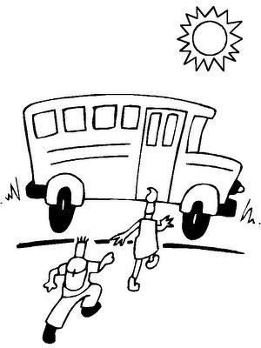
Izglītības iestādes līdz mēneša 20. datumam pārbauda iesniegto biļešu atbilstību izglītības iestādes apmeklējumam, vecāku vai likumisko pārstāvju, vai pilngadīgu izglītojamo iesniegumam un sagatavo sarakstu ar aprēķināto kompensācijas summu sabiedriskā transporta biļešu kompensāciju saņemšanai.
Sarakstu kopā ar saņemtajiem iesniegumiem iesniedz Pašvaldības Finanšu un grāmatvedības nodaļai.

Slide 16
Personiskā transportlīdzekļa kompensācijas saņemšanai izglītības iestāde līdz mēneša 20. datumam uzskaita izglītojamā izglītības iestādes apmeklējumu un sagatavo sarakstu personiskā transportlīdzekļa degvielas izdevumu kompensācijas saņemšanai.
Sarakstu kopā ar saņemtajiem iesniegumiem iesniedz Pašvaldības Finanšu un grāmatvedības nodaļai.
Kompensāciju izmaksā līdz mēneša pēdējai darba dienai, pārskaitot uz vecāka vai likumiskā pārstāvja, vai pilngadību sasniegušā izglītojamā iesniegumā norādīto kredītiestādes norēkiņu kontu.

Slide 17
Saistošo noteikumu izpildes tiesiskuma nodrošināšana
Noteikumu izpildi nodrošina pašvaldības izglītības iestāžu vadītāji.
Pašvaldības izglītības iestāžu vadītāju pieņemtos lēmumus un/vai faktisko rīcību var apstrīdēt normatīvajos aktos noteiktā kārtībā Dobeles novada pašvaldībā.
Ar šo noteikumu spēkā stāšanās brīdi spēku zaudē Dobeles novada domes 2020. gada 22. februāra saistošie noteikumi Nr.7 “Kārtība, kādā Dobeles novada pašvaldība sedz transporta izdevumus vispārējās pamatizglītības un vispārējās vidējās izglītības iestāžu izglītojamajiem”.

